Slide 1
局部路径规划
课程：ROS2 Python 编程 章节：第19章 课时：2 课时（90 分钟）
教学方式：讲授 + 演示
---
局部路径规划
第 1 / 17 页
Notes:
旁白：同学们好，今天我们进入第19章局部路径规划。如果说上一章的全局路径规划是"规划好路线图"，那么本章的局部路径规划就是"边走边躲障碍"。本页先交代本章在全书中的定位：控制器把全局路径变成实时的速度指令，课程目标在下一页列出，请同学们对照学习目标检查掌握程度。

Slide 2
局部路径规划（P2）
学习目标
• 理解 DWA（动态窗口法）算法的原理与 Python 实现
• 掌握 Regulated Pure Pursuit 控制器的工作机制与配置方法
• 熟悉局部路径规划的轨迹评价（评分）方法
• 能够在 Nav2 中配置 DWB 和 RPP 控制器
• 了解 MPPI、TEB 等控制器的选型依据
• 掌握局部规划参数调优与调试方法
---
局部路径规划
第 2 / 17 页
Notes:
旁白：本页的学习目标覆盖原理与实现两条线：前三条偏算法，后三条偏工程。请同学们记住第 3 条是本章的坐标——局部规划输出的是速度指令而非路径点，后续 DWA、DWB、RPP、MPPI 都是围绕这个输出展开的。

Slide 3
局部路径规划（P3）
局部路径规划概述
• 要点： 局部规划的任务；与全局规划的差异；四大核心挑战
局部路径规划是在全局路径的引导下，根据传感器实时信息生成安全的速度指令，实现动态避障和路径跟踪。
特性 | 全局路径规划 | 局部路径规划
规划范围 | 整个地图 | 机器人周围（数米）
信息源 | 已知地图 | 实时传感器
更新频率 | 低 (1-2 Hz) | 高 (10-50 Hz)
规划目标 | 最短路径 | 路径跟踪+避障
输出 | 路径点序列 | 速度指令 (v, ω)
局部规划的核心挑战：
• 实时性：需要在毫秒级生成控制指令
• 安全性：必须避开动态障碍物
• 平滑性：速度变化不能太剧烈
• 可达性：满足机器人运动学约束（差速 / 阿克曼）
局部路径规划
第 3 / 17 页
---
Notes:
旁白：本页给出全局与局部规划的对照表：全局规划低频、面向已知地图，局部规划高频、面向实时传感器，核心挑战是实时、安全、平滑与可达。后面的 DWA、RPP、MPPI 等控制器都围绕这四个挑战展开，大家可以带着"实时性与安全性如何权衡"的问题学习后续各页。

Slide 4
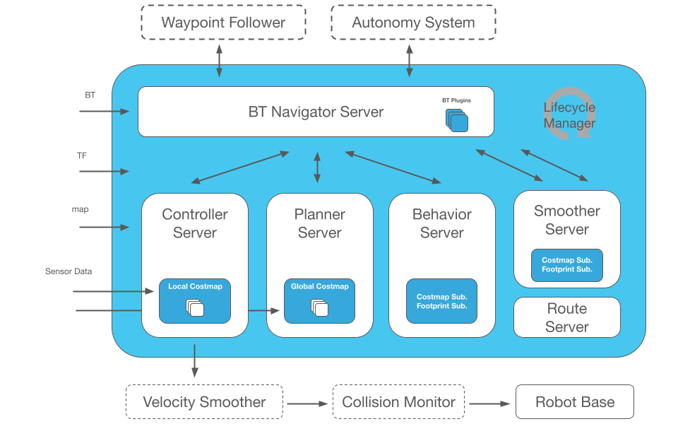
局部路径规划（P4）
Nav2 局部控制器与 controller_server
• 要点： FollowPath 动作服务；插件化加载；全局低频、局部高频的解耦设计
Nav2 的 controller_server 是一个 FollowPath Action 服务器：全局规划器只负责给出路径，实际的速度指令由插件加载的控制器在最新代价地图上计算。
• 默认控制频率 controller_frequency：20 Hz
• 控制前检查目标位姿与 TF 是否就绪，未就绪直接返回失败，由行为树接管恢复
• 「控制器报错先查上游」：即先确认全局路径、代价地图与 TF 是否正常
图：Nav2 架构中 controller_server 与规划器、行为树的关系
局部路径规划
第 4 / 17 页
Nav2 支持的局部控制器插件：
控制器 | 算法 | 特点 | 适用场景
DWB | 动态窗口法 + 评分 | 功能最全，可定制 | 通用场景
Regulated Pure Pursuit | 调节纯追踪 | 简单可靠 | 差速/阿克曼
MPPI | 模型预测路径积分 | 采样+并行优化 | 高端动态场景
TEB | 时间弹性带 | 考虑时间最优 | 复杂环境
---
Notes:
旁白：进入局部规划前先建立整体框架：controller_server 是一个动作服务器，它把路径当作输入、把速度指令当作输出，具体算法全部由插件决定。架构图中可以看到它与全局规划器、行为树、代价地图的分工。官方强调这种解耦的价值——全局规划可以低频省算力，局部控制必须高频响应动态障碍，两者互不阻塞；如果控制器报错，先检查上游的路径与 TF。

Slide 5
局部路径规划（P5）
DWA 动态窗口法原理
• 要点： 速度空间采样；动态窗口三层约束；四步选优流程
DWA（Dynamic Window Approach）在速度空间中采样，预测每条轨迹的未来状态，通过评分选择最优速度指令。
1. 生成速度采样窗口
- 考虑最大/最小速度限制
- 考虑加速度限制（动态窗口）
- 考虑安全停止距离
2. 对每组速度 (v, ω) 模拟轨迹
- 使用运动模型前向模拟
- 预测未来N步的位姿
3. 评估每条轨迹
- 方向评分（与目标对齐）
- 障碍物评分（最小距离）
- 速度评分（鼓励高速）
- 路径评分（与全局路径对齐）
4. 选择最优速度
- 加权求和各评分
- 选择综合得分最高的速度
动态窗口 = 速度极限 ∩ 加速度极限 ∩ 安全停止距离
局部路径规划
第 5 / 17 页
• 速度极限：[min_speed, max_speed] × [-max_yaw_rate, max_yaw_rate]
• 加速度极限：当前速度 ± 一个 dt 内可达到的变化量
• 安全停止：能及时停下而不碰撞的速度范围
---
Notes:
旁白：动态窗口的名字来自三个约束的交集：机器人不能超出速度极限，不能瞬时改变速度，也不能在无法停住的速度上行驶。取交集后就得到一个窄小的采样窗口，窗口内的每组速度都会前向模拟出一条轨迹，再按四个评分加权选出最优。算法后半部分的评分权重会直接影响避障与跟路的偏向，是调参的主战场。

Slide 6
局部路径规划（P6）
DWA 的 Python 实现
• 要点： 动态窗口计算；轨迹前向模拟；核心 API 结构
动态窗口计算——取三组约束的交集：
def _calc_dynamic_window(self, state: np.ndarray) -> tuple:
v = state[3]
w = state[4]
# 运动学极限
vs = [self.min_speed, self.max_speed,
-self.max_yaw_rate, self.max_yaw_rate]
# 加速度极限
vd = [v - self.max_accel * self.dt,
v + self.max_accel * self.dt,
w - self.max_delta_yaw_rate * self.dt,
w + self.max_delta_yaw_rate * self.dt]
# 取交集
v_min = max(vs[0], vd[0])
v_max = min(vs[1], vd[1])
w_min = max(vs[2], vd[2])
w_max = min(vs[3], vd[3])
return v_min, v_max, w_min, w_max
局部路径规划
第 6 / 17 页
轨迹前向模拟——用运动模型推进 N 步：
def _predict_trajectory(self, state: np.ndarray, v: float,
w: float) -> np.ndarray:
x, y, theta = state[0], state[1], state[2]
traj = [(x, y, theta)]
time = 0
while time < self.predict_time:
x += v * np.cos(theta) * self.dt
y += v * np.sin(theta) * self.dt
theta += w * self.dt
time += self.dt
traj.append((x, y, theta))
return np.array(traj)
• 主流程 plan()：生成窗口 → 按 v_resolution/w_resolution 采样 → 逐条预测与评分 → 取最高分
---
Notes:
旁白：实现的关键是窗口交集与轨迹模拟两段代码。窗口交集把速度极限和加速度极限逐项取最大最小，得到当前时刻真实可达的速度集合；轨迹模拟用简单的运动学积分推进位姿，dt 越小、predict_time 越长，模拟越精细，但采样量也越大。plan 主流程把采样、预测、评分串起来，评分细节见下页。

Slide 7
局部路径规划（P7）
DWA 评分机制
• 要点： 四个评分项；碰撞惩罚；加权综合
每条模拟轨迹按四个维度评分，加权求和后取最高分：
评分项 | 计算方式 | 作用
目标方向评分 | 轨迹终点朝向与目标方向的角度差（归一化到 [0,1]） | 引导机器人朝目标
障碍物距离评分 | 轨迹到最近障碍物的距离，距离 < 0.2m 视为碰撞 | 保证安全避障
速度评分 | v / max_speed，并对过度旋转施加惩罚 | 鼓励高效行进
路径跟踪评分 | 轨迹点与全局路径的平均距离（距离越小分越高） | 贴合全局路径
加权综合公式：
total_score = alpha_heading * heading_score
+ alpha_dist * obstacle_score
+ alpha_velocity * speed_score
+ alpha_path * path_score
设计要点：
• 距离 < 0.2m 判定碰撞，直接返回 -inf 淘汰该轨迹
局部路径规划
第 7 / 17 页
• 速度评分对旋转惩罚：v_score * (1.0 - 0.3 * w_penalty)，鼓励直线高速
• 权重 alpha_* 决定行为偏向：调大 alpha_dist 更保守避障，调大 alpha_path 更贴路径
---
Notes:
旁白：评分器是 DWA 的"价值判断"。四个评分各有侧重：方向评分解决去哪，障碍评分解决别撞，速度评分解决别慢，路径评分解决别偏。权重是策略的开关——想穿过窄道就提高路径与障碍权重，想快速到达就提高速度权重。注意碰撞判定是硬约束，距离低于阈值直接淘汰，这是安全性的底线。

Slide 8
局部路径规划（P8）
DWB 控制器与配置
• 要点： DWA 的 Nav2 升级版；三大核心组件；critics 插件化
DWB（Dynamic Window Based）是 Nav2 中 DWA 的升级实现，增加了更多可配置的评分器（Critic）。
DWB 核心组件：
• Critics（评分器）：评估轨迹的各项指标，可自由组合与加权
• Goal Checker（目标检查器）：判断是否到达目标（xy 与 yaw 容差）
• Oscillation Handler（振荡处理器）：防止前进-后退来回振荡
典型 critics 组合（YAML 节选）：
FollowPath:
plugin: "dwb_core::DWBLocalPlanner"
min_vel_x: 0.0
max_vel_x: 0.5
max_vel_y: 0.0 # 差速机器人，无侧向运动
max_vel_theta: 1.0
vx_samples: 20 # 线速度采样数
vtheta_samples: 40 # 角速度采样数
sim_time: 1.5 # 仿真时长(s)
sim_granularity: 0.025 # 仿真步长(m)
critics: [
"RotateToGoal", "Oscillation", "BaseObstacle",
"GoalAlign", "PathAlign", "PathDist", "GoalDist"
]
局部路径规划
第 8 / 17 页
• 各评分器用 CriticName.scale 设置权重，如 BaseObstacle.scale: 32.0
• Goal Checker：xy_goal_tolerance: 0.1、yaw_goal_tolerance: 0.1（rad）
---
Notes:
旁白：DWB 把 DWA 的评分体系组件化：每个评分器是一个独立插件，可以增删和调权，这就是 critics 机制。配置上需要同时给出速度采样范围、仿真时长与评分器列表；加速度限制 acc_lim_x 等决定动态窗口，vx_samples 决定采样密度。Goal Checker 用位置与角度双容差判断到达，stateful 模式避免目标反复切换。

Slide 9
局部路径规划（P9）
DWB 评分器详解与调优
• 要点： 常用 critic 的功能；约 20 个内置 critic；调优先粗后精
内置约 20 个 critic，常用组合与作用：
Critic | 作用 | 典型权重
BaseObstacle | 碰撞拒绝：轨迹栅格代价 ≥254 直接淘汰 | 32.0
PathAlign | 路径对齐：轨迹点与全局路径的距离 | 32.0
PathDist | 到全局路径的接近度（另一视角） | 32.0
GoalAlign | 终点朝向与目标对齐 | 24.0
GoalDist | 轨迹终点到目标点的距离 | 24.0
RotateToGoal | 原地转向对准目标（终段使用） | 32.0
Oscillation | 抑制前进-后退抖动 | 10.0
官方调优指南的顺序：
1. 先只开启碰撞类与目标类 critic，保证「基本可达」
2. 再逐个加入精细 critic（PathAlign、Oscillation 等）
局部路径规划
第 9 / 17 页
3. 逐步调整权重，避免多目标互相抵消
• 典型场景权重：狭窄走廊强化 PathAlign；开阔大厅强化 GoalAlign；动态障碍场景强化 BaseObstacle 并加 Oscillation
---
Notes:
旁白：评分器列表就是 DWB 的策略清单，多数场景按 BaseObstacle 打底、贴路径与向目标各一类的思路组合即可。官方的调优顺序值得背下来：先粗后精——先保证不撞、能到，再加"走得好不好"的精细指标，否则多个评分同时上阵会互相抵消，越调越乱。Oscillation 的阈值检查最近 5 条指令是否有方向交替，防止抖动。

Slide 10
局部路径规划（P10）
Pure Pursuit 基本原理
• 要点： 前瞻点跟踪；圆弧拟合；曲率公式
Pure Pursuit 是一种基于几何追踪的路径跟踪算法，通过追踪路径前方的一个目标点来引导机器人。
1. 在全局路径上找到前瞻点（lookahead point）
- 距离机器人当前位置为 lookahead_distance
2. 计算机器人到前瞻点的转角
- 使用圆弧拟合，圆弧经过机器人和前瞻点
3. 输出速度指令
- 线速度：根据曲率自适应调节
- 角速度：圆弧曲率
曲率计算公式：
γ = 2 * sin(α) / L
其中:
- α: 机器人朝向与前向量之间的夹角
- L: 前瞻距离
- γ: 曲率
控制量:
- ω = v * γ (角速度 = 线速度 × 曲率)
局部路径规划
第 10 / 17 页
关键特征：
• 只有一个几何参数（前瞻距离）决定行为：前瞻小→转弯更紧但易振荡；前瞻大→轨迹平滑但切弯
• 不做速度采样、不评估多条候选，计算开销远低于 DWB
---
Notes:
旁白：纯追踪像"狗追骨头"：机器人在全局路径上取一个远程目标点，用一段经过自身与目标点的圆弧来拟合转向。曲率公式 γ = 2sin(α)/L 里，α 是朝向与前向量的夹角，L 是前瞻距离——夹角越大或前瞻越短，转弯越急。因此调节前瞻距离就能改变整体驾驶风格，这也是后面 RPP 调参的第一杠杆。

Slide 11
局部路径规划（P11）
Regulated Pure Pursuit 实现与配置
• 要点： 曲率调节与代价调节；速度自适应前瞻；碰撞检测
RPP 在经典纯追踪之上增加两种调节，并支持按速度缩放前瞻距离：
曲率调节（use_regulated_linear_velocity）：
curvature_factor = 1.0 - abs(curvature) * curvature_weight
velocity *= max(curvature_factor, 0.3) # 曲率越大速度越低
代价调节（use_cost_regulated_linear_velocity）：
cost_factor = 1.0 - (cost / 254.0) * cost_scaling_gain
velocity *= max(cost_factor, 0.1) # 靠近障碍物减速
关键参数：
参数 | 默认值 | 说明
desired_linear_vel | 0.3 | 期望线速度 (m/s)
max_linear_vel / min_linear_vel | 0.5 / 0.05 | 线速度上下限
lookahead_dist | 1.0 | 基础前瞻距离 (m)
min/max_lookahead_dist | 0.3 / 2.0 | 前瞻距离区间
use_velocity_scaled_lookahead | true | 按速度缩放前瞻：快更快看远
max_allowed_curvature | 0.5 | 曲率上限（阿克曼/大曲率受限）
use_collision_detection | true | 开启前向碰撞检查（碰撞检查距离 0.5m）
局部路径规划
第 11 / 17 页
---
Notes:
旁白：RPP 的三个特性从名字就能记：regulated 表示速度受调节，不再恒速；cost regulated 表示把代价地图的障碍代价折算成速度上限；velocity scaled lookahead 让高速时看得更远、低速时转弯更紧。注意 RPP 本身不具备绕障决策能力，它的避障依赖规划器，所以官方提示要配合合理路径与碰撞检测使用。

Slide 12
局部路径规划（P12）
DWB vs RPP 对比
• 要点： 两控制器特性对照；选型依据
特性 | DWB | RPP
算法基础 | 动态窗口法 + 多评分器 | 纯追踪 + 速度调节
计算复杂度 | 高（评分器多） | 低（几何计算）
参数数量 | 多（大量评分器参数） | 少（简单直观）
平滑性 | 好 | 好
狭窄通道 | 好 | 中（需要调前瞻参数）
动态环境 | 好（实时避障） | 中（被动反应）
调试难度 | 难（参数多） | 易（参数少）
适用场景 | 通用场景 | 简单可靠场景
选型建议：
• 追求功能全面、场景多变 → DWB（评分器可定制）
• 追求简单可靠、快速部署 → RPP（差速/阿克曼均可）
• 密集动态环境优先采样类控制器（DWB），平滑跟踪优先 RPP
---
局部路径规划
第 12 / 17 页
Notes:
旁白：这张表把两代控制器摊开对比：DWB 是"重武器"，评分器多、可定制性强，但参数爆炸、调试成本高；RPP 是"轻骑兵"，几何计算快、参数少，但缺乏主动绕障能力。工程选型的思路是：场景简单选 RPP 上线快，场景复杂且动态障碍多选 DWB，练习第 5 题的对比实验正是围绕这张表设计的。

Slide 13
局部路径规划（P13）
MPPI 控制器与选型
• 要点： 采样式模型预测控制；并行优化；控制器插件生态
MPPI（Model Predictive Path Integral）是一种基于采样的模型预测控制方法：
核心思想：对控制序列进行多次采样（加入噪声），前向模拟每条采样序列的未来状态，根据代价函数计算每条序列的权重，加权平均生成最优控制序列，执行第一个控制指令后重复。
优势：可处理非线性动力学，自然支持并行计算（GPU 加速），对模型误差鲁棒，适合复杂动态环境。
关键参数：
参数 | 默认值 | 说明
samples | 1000 | 采样数
time_steps | 56 | 预测步数
dt | 0.1 | 时间步长 (s)
vx_std / wz_std | 0.2 / 0.4 | 速度噪声标准差（探索幅度）
obstacle_cost_weight | 10.0 | 避障代价权重
path_cost_weight / goal_cost_weight | 5.0 / 5.0 | 路径与目标代价
局部路径规划
第 13 / 17 页
官方选型要点：除 DWB、RPP 外还有 TEB（时间弹性带，支持倒车与阿克曼）、Rotation Shim（先原地转向再交给下层控制器）等；Jazzy 版本起 MPPI 成为默认控制器。
---
Notes:
旁白：MPPI 的思路完全不同：它不逐一评分仿真轨迹，而是对控制序列加噪声采样上千条，按代价加权平均出最优控制——更像"大数据投票"。噪声标准差决定探索范围，代价权重决定避障与跟路的取舍。官方提醒选型看底盘与环境：狭窄密集用采样类（DWB/MPPI），直径受限考虑 TEB/MPPI，追求平滑与精度选 RPP。

Slide 14
局部路径规划（P14）
参数调优与调试命令
• 要点： 速度参数按场景推荐；前瞻距离三原则；DWB 权重按场景切换
速度参数推荐（全向/差速 vs 阿克曼、环境修正）：
场景 | 推荐做法
差速机器人 | max_linear_vel 0.5、max_angular_vel 1.0、acc_lim_x 2.5
阿克曼机器人 | max_linear_vel 0.8、max_angular_vel 0.5、acc_lim_x 1.5
狭窄环境 | 线速度乘 0.6、加速度乘 0.7（低速高转向）
开阔环境 | 线速度乘 1.2（发挥高速）
前瞻距离三原则：速度越快前瞻越远（3 倍速度打底）、控制频率越高可适当缩短、车体越长前瞻越远（2 倍车长）——最终限幅在 [0.3, 3.0] m。
调试命令：
# 查看当前控制器参数
ros2 param describe /controller_server FollowPath
# 动态调整速度
ros2 param set /controller_server FollowPath.max_vel_x 0.3
# 查看轨迹细节
ros2 topic echo /controller_server/trajectory_details
# 查看速度指令
ros2 topic echo /cmd_vel
# RViz2中可视化：添加 Local Plan, Trajectories
rviz2
局部路径规划
第 14 / 17 页
---
Notes:
旁白：调参从车身和场景出发：差速车体面速度慢、横摆能力好，阿克曼相反；再按环境缩放。前瞻距离的经验公式（3 倍速度 + 2 倍车长，按控制频率修正）可直接套用，最终限幅 0.3 到 3 米。排障用命令四件套：param describe 查参数、param set 热调、echo trajectory_details 看轨迹评分、echo /cmd_vel 看输出速度，RViz 加 Local Plan 与 Trajectories 显示。

Slide 15
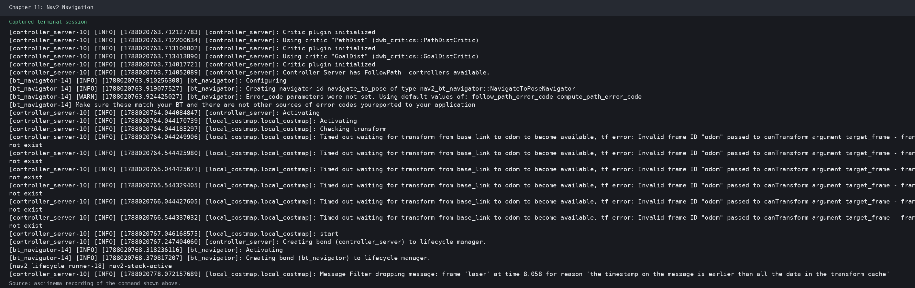
局部路径规划（P15）
仿真结合实例：控制器跟踪路径并输出速度
• 要点： 在 Nav2 仿真中观察 DWB 控制器、局部代价地图与 /cmd_vel 的关系
运行步骤：
source /opt/ros/jazzy/setup.bash
source install/setup.bash
ros2 launch navigation_sim_demo_ros2 nav2_demo.launch.py \
use_gazebo:=true use_rviz:=true gz_headless:=false
ros2 topic echo /cmd_vel --once
ros2 topic echo /odom --once
ros2 topic info /scan
观察结果：
• 发送导航目标后，控制器根据路径输出速度指令；RViz 同时显示 Local Costmap 和路径
• 若没有 odom → base_link TF，控制器会等待变换，需先检查 Gazebo 桥和 TF
局部路径规划
第 15 / 17 页
• 控制器参数位于 src/navigation_sim_demo_ros2/params/nav2_params.yaml
图：Nav2 仿真中控制器跟踪路径并发布速度指令
---
Notes:
旁白：仿真验证把本章知识串成一条链路：全局路径经 controller_server 交给 DWB，DWB 参考局部代价地图输出 /cmd_vel，Gazebo 底盘执行后通过 /odom 反馈位姿。观察要点是发送目标后 /cmd_vel 是否持续更新、RViz 中 Local Costmap 是否随障碍变化。控制器常见故障是缺 TF——没有 odom 到 base_link 的变换，控制器只会等待，检查仿真桥与 TF 树即可。

Slide 16
局部路径规划（P16）
本章要点
• 局部路径规划在全局路径引导下以 10-50 Hz 生成速度指令，controller_server 以 20 Hz 插件化加载控制器
• DWA 在「速度极限 ∩ 加速度极限 ∩ 安全停止」的动态窗口内采样，前向模拟轨迹并按四维加权评分选优
• DWB 是 DWA 的插件化升级：critics 组合 + Goal Checker + Oscillation Handler，内置约 20 个评分器
• Pure Pursuit 以曲率 γ = 2sin(α)/L 追踪前瞻点；RPP 增加曲率调节、代价调节与速度自适应前瞻
• MPPI 以千级采样 + 加权平均求最优控制，适合非线性与动态环境，Jazzy 起为默认控制器
• 调参按「速度→前瞻→评分权重」顺序进行，调试用 param/param set 与 trajectory_details、/cmd_vel 话题
---
局部路径规划
第 16 / 17 页
Notes:
旁白：本章要点共六条，覆盖概述、架构、算法、配置、调试与仿真等环节。请同学们对照检查：能否用一句话说出 DWA 与 DWB 的关系、RPP 的三类调节分别解决什么问题，并完成仿真实例与课后练习第 5 题（DWB/RPP 对比实验）。下一组轮到的同学请提前准备练习题的讲评。

Slide 17
局部路径规划（P17）
练习题
1. 原理题：说明 DWA 算法中动态窗口的定义，阐述为什么需要结合速度极限、加速度极限和安全停止距离来生成动态窗口。
2. 编程题：实现 DWA 局部路径规划器，包含速度空间采样、轨迹预测和评分函数，并在仿真环境中测试避障效果。
3. 分析题：比较 DWB 和 Regulated Pure Pursuit 的异同，分析两种控制器在不同场景下的适用性。
4. 配置题：为差速机器人在走廊环境配置 DWB 控制器参数，要求能够顺利通过 0.8m 宽的走廊并保持稳定的导航行为。
5. 操作题：在仿真环境中分别使用 DWB 和 RPP 控制器进行导航，对比两种控制器在路径跟踪精度和安全避障方面的表现。
6. 设计题：设计一个自适应控制器切换策略：在宽阔区域使用 RPP 提高效率，在狭窄通道切换到 DWB 提高通过能力，并给出切换条件和参数过渡方案。
局部路径规划
第 17 / 17 页
Notes:
旁白：课后练习共 6 题，覆盖原理、编程、分析、配置、操作与设计。第 1、2 题对应 DWA 原理与实现，第 3 题是 DWB 与 RPP 的对比分析，第 5 题在仿真中操作对比两种控制器，第 6 题结题设计题适合进阶挑战。下章进入第 20 章行为树与恢复行为。

